Slide 1
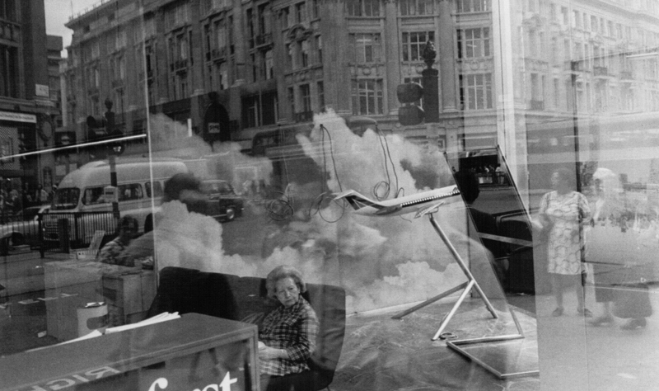
A hipótese pós-moderna e a virada espacial
AULA 3

Slide 2
Condições para o debate
Um período histórico?
Aproximação com sociologia;
Subjetividade e beleza;
Ausência de uma única estrutura;
Caos: transição ou sentido?

Slide 3
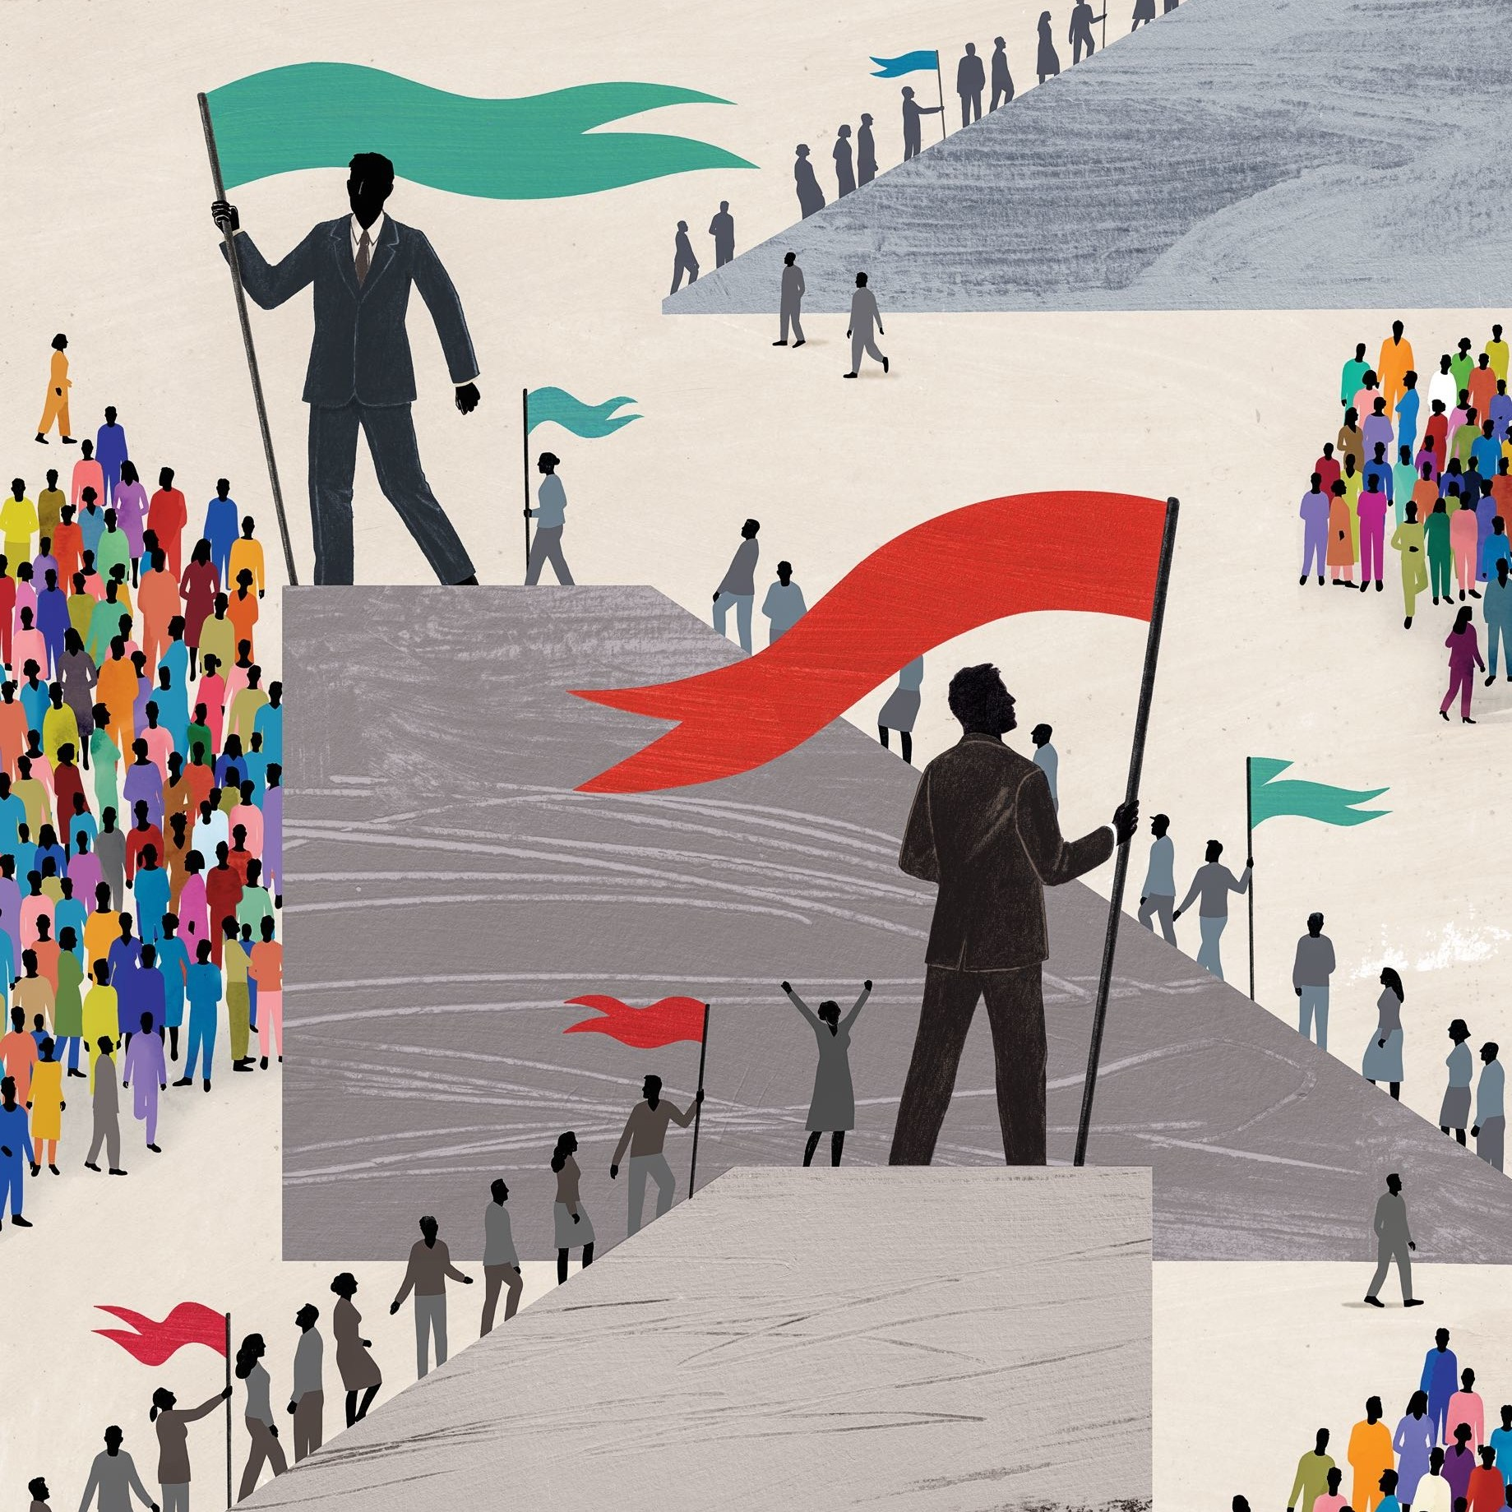
Contra o fim da História
Fukuyama e o modelo definitivo;
República democrática e capitalista;
Aumento no volume de troca comercial;
Migrações, indústria cultural e hibridizações;
Apenas registrar as transições?
O fim das grandes mudanças?

Slide 4
Contra o fim do Espaço
Badie e a irrelevância do espaço;
Tecnologia e velocidade de trocas;
Da Guerra Fria ao sistema internacional;
Porosidade das fronteiras;
Esvaziamento do território nacional;
Houve desaparecimento?
Houve homogeneização?

Slide 5
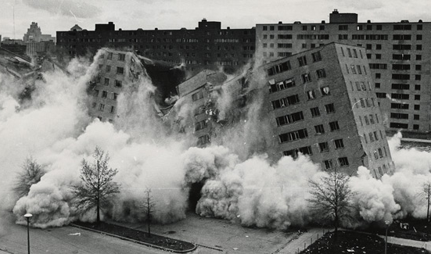
A erosão da Grande Narrativa
O acúmulo de insatisfações;
As ascensões de descontentes;
O retorno das tradições;
Novos ciclos de fechamento;
A irredução humana;
O questionamento da ciência.

Slide 6
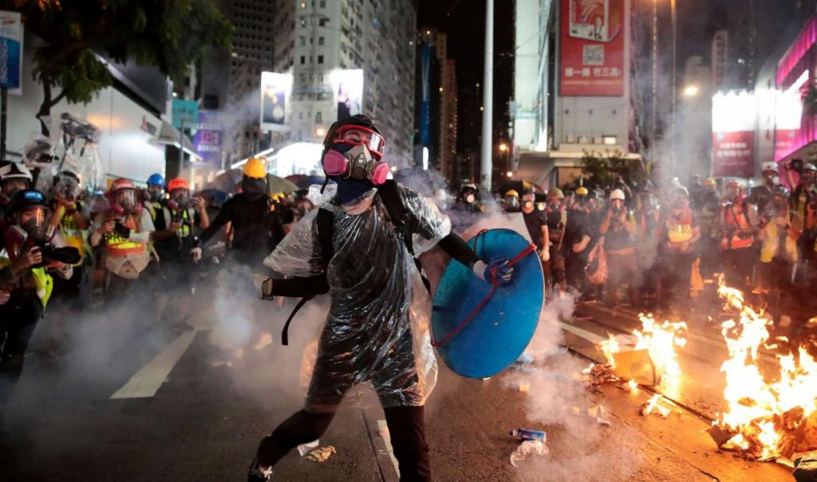
Vida e fragmentação
Espaços disputados;
Quebra de solidariedades;
Arranjos temporários;
Imprevisibilidade da consciência de classe;
A repetição das crises;

Slide 7
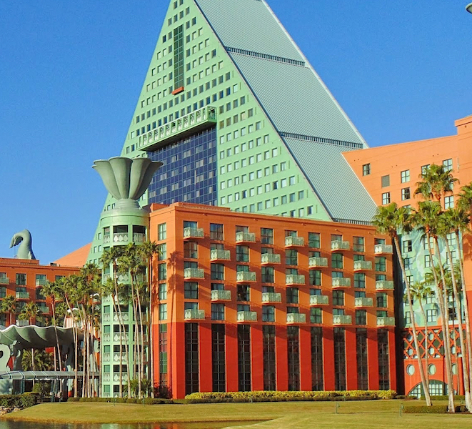
O apelo ao belo
Questionamento à racionalidade;
Crítica ao utilitarismo;
Desprezo ao universal;
Contra o padrão único de beleza;
A arte como performance;
As ações sensíveis.

Slide 8
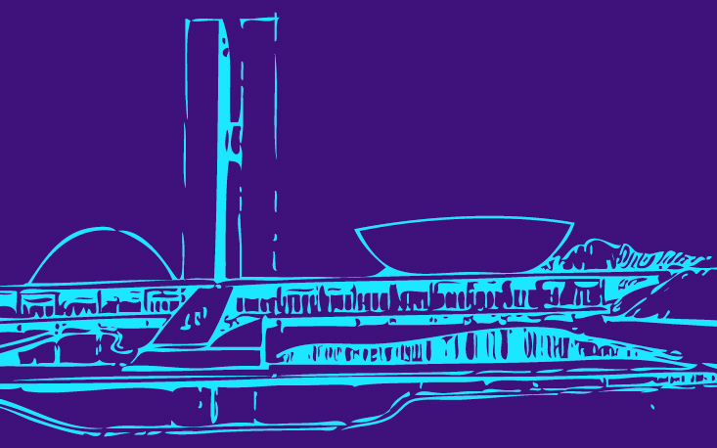
A diminuição do Estado e da política
Crítica ao imobilismo;
Crítica à banalidade e ao desperdício;
Questionamento da racionalidade;
Repúdio às “ideologias”;
Distanciamento das instituições;
Apelo à nova linguagem;
Reformas do Estado;
Limitação do planejamento.

Slide 9
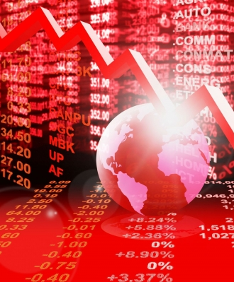
Economia financeira e irracionalidade
Da verticalidade à horizontalidade;
Produzir ou especular?;
Transferências de postos de trabalho;
Transferências de superfícies;
A irracionalidade da atribuição de valor;
A circulação como fim;
Diminuição de barreiras comerciais.

Slide 10
Indústria Cultural e fragmentação
Ideologia e produção;
Multiplicação de modelos;
Novas plataformas de trocas;
Diversidade de sujeitos, concentração de significados;
As bolhas comunicativas;
Retorno comercial, perda do unitário.

Slide 11
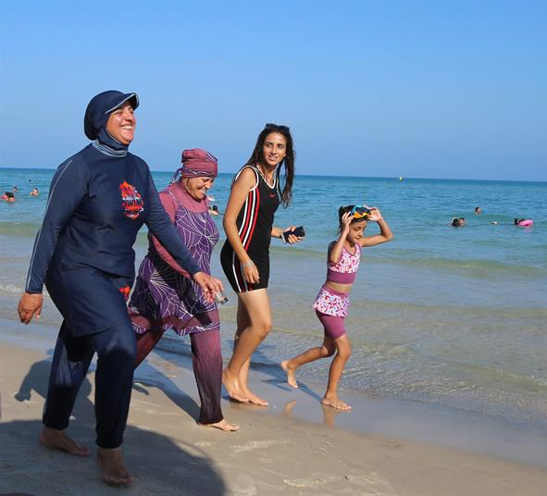
O tempo das tribos
Retorno às religiões;
As composições identitárias;
A valorização do cotidiano;
As celebrações não-cívicas;
A quebra da identidade nacional;
O reencantamento do mundo.

Slide 12
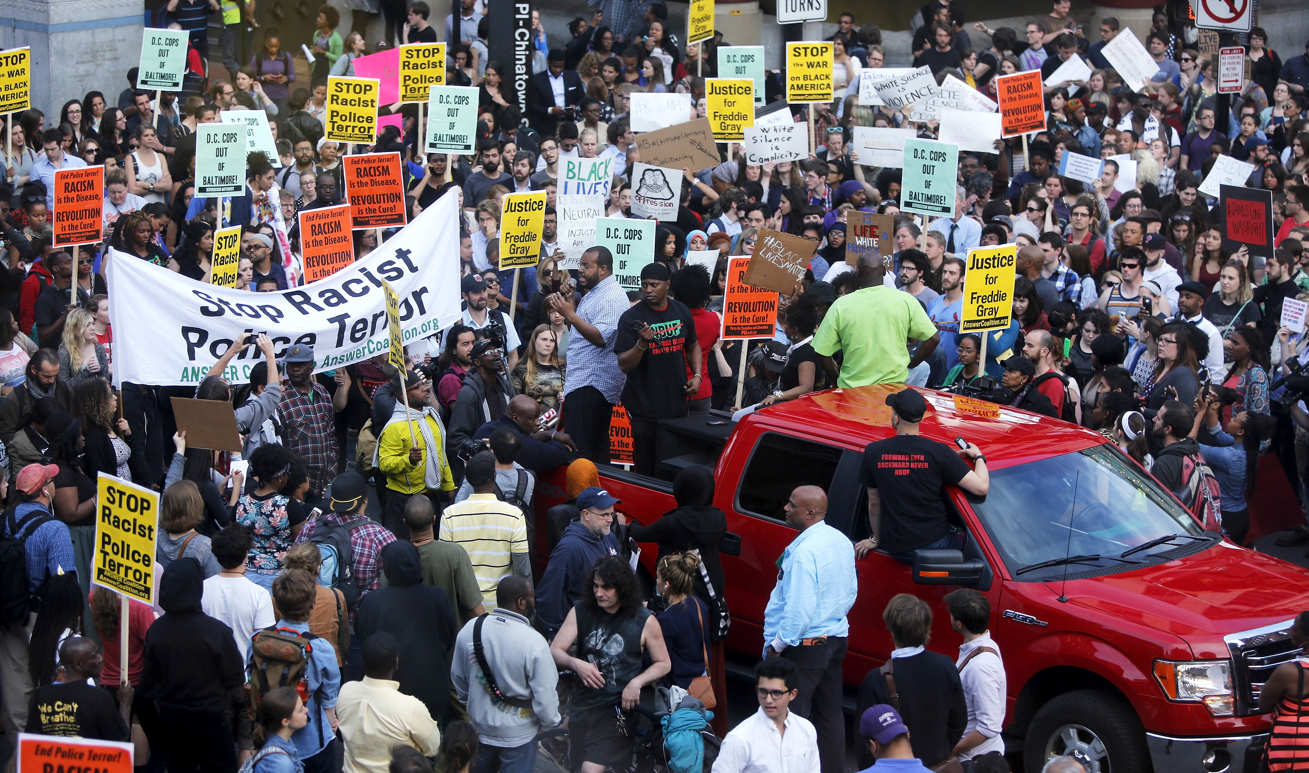
As narrativas dissonantes
A não-absorção ambientalista;
Movimentos de gênero e étnicos;
Minorias nacionais;
Ações pelo consumo;
Defesa das periferias.

Slide 13
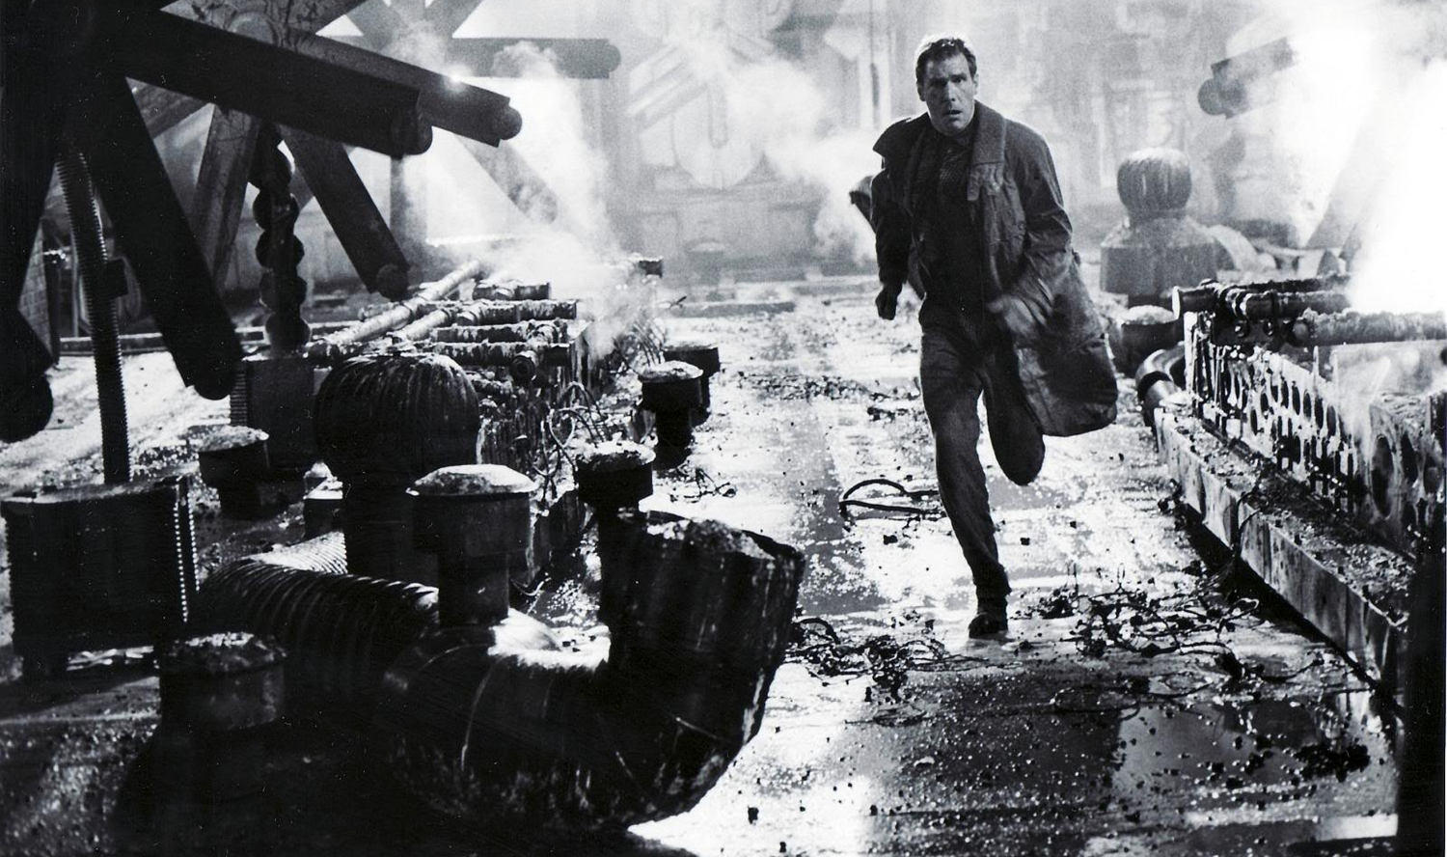
A compressão do tempo espaço
Hedonismo e conflito;
A velocidade dos fluxos;
As mudanças repentinas;
A aceleração da vida cotidiana;
O culto ao imediato;
A quebra dos direitos e solidariedades;

Slide 14
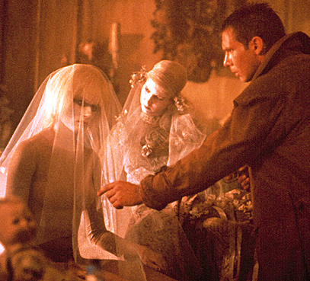
O simulacro
Problematização do historicismo;
Apelo ao imagético;
Apologia ao que afeta;
Ausência de consensos;
Defesa do efêmero.

Slide 15
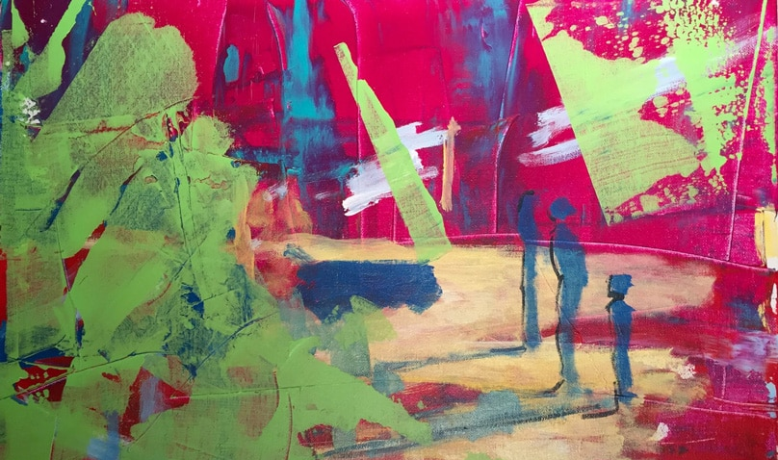
Sincronia e variação
Pluralidade discursiva;
Fenômenos simultâneos;
Abertura ao novo;
Virada espacial;
Acúmulo de tempos;
Apelo ao dinâmico.

Slide 16
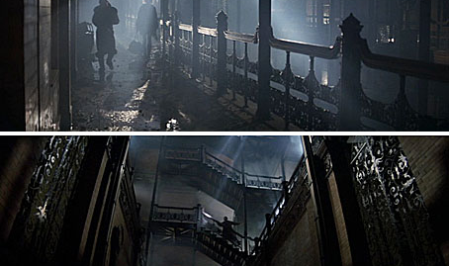
O espaço como diferenciador
O espaço qualifica;
O espaço provoca;
O espaço altera;
O espaço diferencia;
O espaço divide;
O espaço não homogeneíza;

Slide 17
Tendência ao relativismo
A inexistência da verdade;
A invalidade das mesmas soluções;
Defesa da diversidade cultural;
Argumento das ;
Quem deve ser beneficiado?
Como olhar o passado?

Slide 18
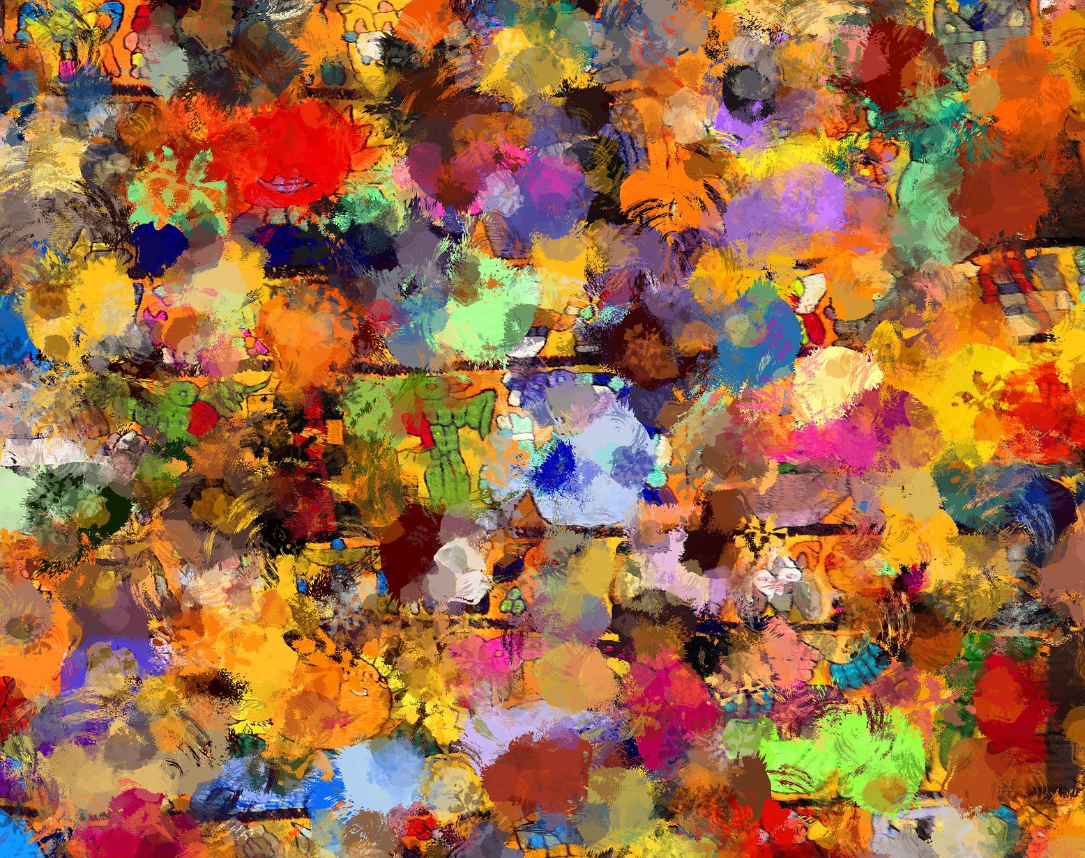
O empirismo renovado
Retorno ao campo;
Novas técnicas, novos sujeitos;
Apologia à subjetividade;
Negação à universalidade;
Destaque ao espacial;

Slide 19
Contra a teleologia (meio e fim)
Há um fim definido para a História?
Qual a finalidade do mundo?
Chegaremos todos a ele?
Podemos prever as suas etapas?
O espírito único;

Slide 20
Micropolítica e superposição
Crítica e fuga do Estado;
A política fora do partidarismo;
Aversão totalitária;
O culto ao grupo ou ao indivíduo;
Agir e reagir;
Além da formalidade e do funcionalismo;
Ação além da classe e do trabalho.

Slide 21
Pessimismo pós-moderno?
As diferentes violências do mundo: física, simbólica etc;
Os diálogos impossíveis;
O caos e a fragmentação;
A sobrevivência e a liberdade como valores em si.

